Slide 1
ACTIVIDAD 1. Generación de Conocimiento Azul
1.3. Estudio de las necesidades de los subsectores del Crecimiento Azul en el espacio transfronterizo
Sevilla, 7 de junio de 2023

Slide 2
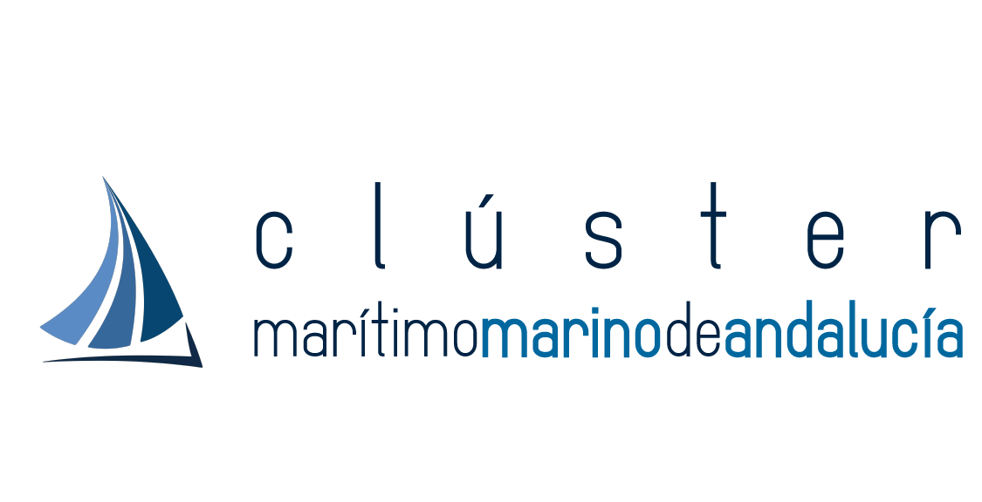
1. Socios
Secretaría General de Acción Exterior, Unión Europea y Cooperación
Centro Tecnológico del Mar
Clúster Marítimo Marino de Andalucía
Campus de Excelencia Internacional del Mar
Universidad do Algarve
Empresa Pública para la Gestión del Deporte y el Turismo de Andalucía S.A.
Agencia Andaluza de Promoción Exterior

Slide 3
2. Objetivos
Dar respuesta a las necesidades de nuevo conocimiento en Economía Azul.
Estudio de la estructura económica y social de los sectores ligados a la economía azul, a través de la introducción de la innovación, nuevas tecnologías y la especialización inteligente y sostenible.

Slide 4
3. Resultados
Entregable | Socios implicados
1.3.1. Informe de base informacional de los subsectores de economía azul | CMMA
1.3.2. Informe sobre las principales necesidades de información oceanográfica para la consolidación de la economía azul | CETMAR
1.3.3. Estudio de base para las estrategias de crecimiento azul | CEI-Mar
1.3.4. Análisis e informe de la situación del crecimiento azul de la Eurorregión AAA con relación al contexto internacional | SGACEX

Slide 5
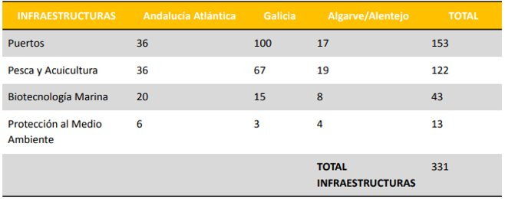
1.3.1 Informe de base informacional de los subsectores de la Economía Azul
En el territorio objeto de estudio (Galicia, Algarve, Alentejo y Andalucía Atlántica), contamos con 153 puertos (deportivos, comerciales o pesqueros), 122 lonjas, piscifactorías, salinas, esteros, centros de FP azules y centros de investigación públicos en pesca y acuicultura, 43 centros experimentales con proyectos que involucran al medio ambiente marino, 13 centros de recuperación de especies marinas protegidas y de educación ambiental. En total, se han localizado en el mapa 331 infraestructuras en los sectores de Puertos, Pesca y Acuicultura, Biotecnología Marina y Protección del Medio Ambiente en el área de estudio.
Galicia es la región con más puertos de distinta naturaleza y astilleros (100 infraestructuras).

Slide 6
Más datos del mapeo-Infraestructuras
La Andalucía Atlántica cuenta con 36 infraestructuras portuarias de diversa naturaleza y astilleros, posee además una cifra idéntica de dependencias dedicadas a la pesca y a la acuicultura, tanto en el ámbito de su comercialización como para su estudio. Asimismo, posee 20 espacios de investigación privados y otros 6 relativos a la protección del medio.
El Algarve y el Alentejo, estudiadas de forma conjunta, cuentan con 17 puertos de diversa naturaleza, 19 dependencias de naturaleza pesquera y acuícola (lonjas, piscifactorías, salinas, etc.), 8 centros experimentales con proyectos que involucran al medio ambiente marino y 4 centros de recuperación de especies y de educación ambiental.
También destaca Galicia por el importante número de infraestructuras dedicadas exclusivamente a la pesca y a la acuicultura (67).

Slide 7
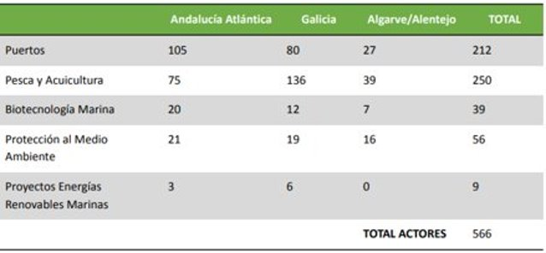
En el mapa de agentes, se localiza en el mapa a Puertos (autoridades portuarias, capitanías marítimas, comandancias portuarias, empresas que prestan servicios auxiliares a la navegación, etc.). Asimismo, se identifica a agentes pesqueros (cofradías de pescadores y organizaciones de productores pesqueras). En el ámbito de la biotecnología marina, se consideran agentes universidades y otras entidades públicas; en protección del medio ambiente, nos referimos a entidades que conservan y protegen los espacios protegidos y, en cuanto a renovables marinas, se ha localizado a proyectos concretos.

Slide 8
Datos del mapeo-Agentes
En la región objeto de estudio (Andalucía Atlántica, Alentejo/Algarve y Galicia), hay un total de 566 agentes: 212 son agentes portuarios, 250 operan en el ámbito de la pesca y la acuicultura, 39 en el de la biotecnología marina, 56 se dedican a conservar y proteger la biodiversidad y se ha identificado nueve proyectos de energías renovables marinas.
Andalucía Atlántica es la región que cuenta con más agentes portuarios (105), mientras que Galicia posee 136 agentes que operan en la pesca y la acuicultura. Posee 21 agentes en el campo de la biotecnología y 21, en el de la protección al medio.
Algarve/Alentejo tiene una importante presencia de agentes que se dedican a la protección del medio marino, con 16, pero tiene un gran margen de crecimiento en proyectos de energías renovables en los próximos años, lo que es, sin duda, una oportunidad.

Slide 9
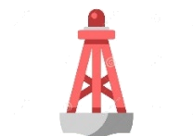
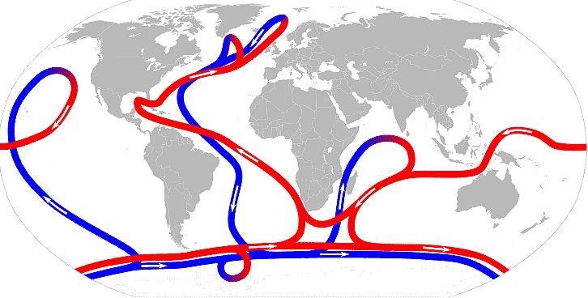
1.3.2 PRINCIPALES NECESIDADES DE INFORMACIÓN OCEANOGRÁFICA PARA LA CONSOLIDACIÓN DE LA ECONOMÍA AZUL EN GALICIA
Se han realizado entrevistas con entes de la economía azul
Más de la mitad de la información oceanográfica que existe no se conoce por los potenciales usuarios finales
Identifican mucha de la información existente como muy interesante para mejorar su actividad: boyas, HFRadar, modelos oceanográficos, visores…
Se detectan nuevas necesidades de información en diferentes subsectores
Se concluye la necesidad de dar continuidad a este tipo de Observatorios, trabajando dar mayor visibilidad a sus capacidades y acercarlas a todxs potenciales usuarixs
Pesca Turismo
DATOS
MODELOS MEJORADOS
SERVICIOS
Temperatura Salinidad Mareas Rojas Turbidez
Oleaje Corrientes Viento
Visores Visores Datos
Integrado móvil FAIR
Notes:
<número>

Slide 10
1.3.3 Estudio de base para las estrategias de crecimiento azul.
Resultados:
Directorio de empresas de la economía azul en los territorios AAA+
Delimitación y caracterización de los subsectores
Identificación de Necesidades de las empresas y Soluciones
Directorio de agentes solucionadores

Slide 11
1.3.4. Análisis e informe de la situación del crecimiento azul de la Eurorregión AAA+ con relación al contexto internacional.
Resultados:
Identificación de la situación actual de las diferentes políticas de apoyo a la internacionalización del sector en las diferentes regiones (Andalucía, Algarve, Alentejo y Galicia).
Registro de foros de ámbito comercial existentes en los diferentes subsectores, de utilidad para las empresas de la economía azul.

Slide 12
1.3.4. Análisis e informe de la situación del crecimiento azul de la Eurorregión AAA+ con relación al contexto internacional.
INFORME SOBRE ESTADO DE SITUACIÓN DE LA ECONOMÍA AZUL EN LA EURORREGIÓN
El informe se divide en tres grandes bloques:
Mapa sobre crecimiento azul en la Eurorregión AAA y las regiones y países del entorno europeo e internacional – identificando posteriormente proyectos e iniciativas políticas.
Análisis DAFO del crecimiento azul en la Eurorregión AAA, el contexto internacional y europeo.
Conclusiones con una hoja de ruta en las que se recogen elementos para dar mayor visibilidad y mejorar el posicionamiento del proyecto

Slide 13
Análisis DAFO: claves
La situación de España es relativamente favorable en el análisis en clave comparada con otros países con grandes líneas de costa de la Unión Europea aunque se observa una falta de una estrategia país en material de crecimiento azul o una mayor priorización del crecimiento azul en el Plan de Recuperación español.
Las fortalezas del sector se derivan de cuestiones estructurales, como la posición geográfica privilegiada de la Península, la Presidencia Española del Consejo en 2023, o el lugar que ocupa el crecimiento azul en las prioridades de la Comisión.
Renovables: potencial de viento necesario para construir un sector fuerte, sin embargo, dificulta el marco normativo que ha ido ralentizando este proceso. Destacar que la industria de producción de materiales para la eólica flotante se ha desarrollado gracias a la capacidad y conocimiento de la industria española. Gran potencial de crecimiento, y además contará previsiblemente con el PERTE ERHA para fomentar el crecimiento, desarrollo e innovación en el sector.
Pesca y acuicultura: falta de datos actualizados en varios ámbitos que dificulta el análisis detallado de ciertos elementos clave. Ambos sectores podrían beneficiarse enormemente de nuevas inyecciones de financiación para su modernización y su transformación hacia modelos más sostenibles y descarbonizados.
Puertos y logística: posición privilegiada, comercio de puertos, acceso a rutas rápidas. Mejora en modernización e innovación (Roterdam y Amberes como referencia).
Sector turístico: necesidad de moverse hacia modelos de turismo sostenible. Primeros pasos dados por la Junta.
Biotecnología: liderazgo en España. Galicia como referencia.

Slide 14
1.3.4. Análisis e informe de la situación del crecimiento azul de la Eurorregión AAA+ con relación al contexto internacional.
Conclusiones
Propuesta de EXTENDA S.A. para avanzar en el conocimiento económico y social: Nuevas estadísticas oficiales
Definición oficial del sector de la economía azul.
Crear nuevas actividades económicas en NACE (clasificación estadística europea de actividades económicas) y sus correspondientes CNAE que recojan todas las actividades que conforman el sector de la economía azul.
Realizar una encuesta periódica al sector para identificar donde hay que actuar
Todo ello, permitirá obtener un inventario de quienes la conforman y una mejor aproximación a su importancia económica (V.A.B, Empleo etc..) y sus necesidades para su desarrollo y sinergias. En definitiva información necesaria para actuar desde las administraciones públicas.

Slide 15
Muchas gracias
Muito obrigado
Moitas grazas

